Slide 1
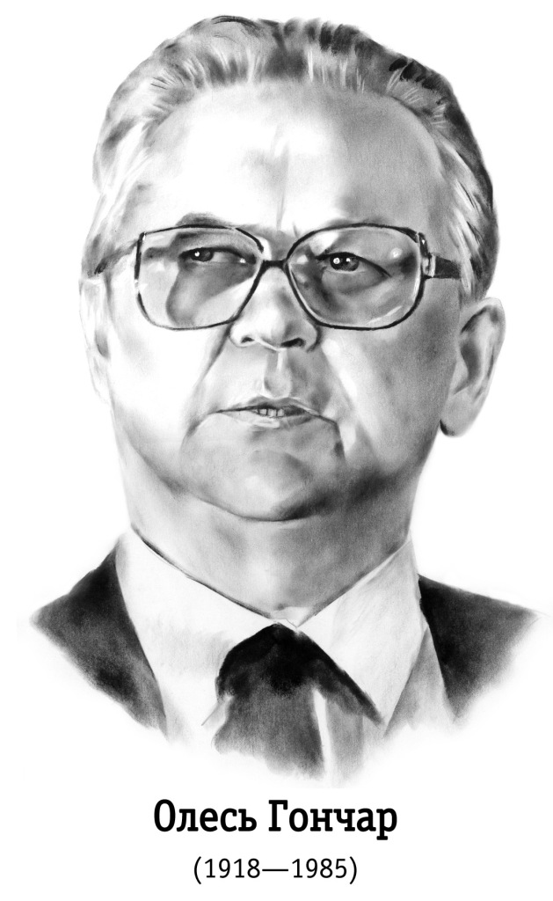
Олесь Гончар
«Дякую Богові, що дав мені народитися українцем»
О.Гончар
Підготував
Студент ІІ курсу
Ковальчук Арсен

Slide 2
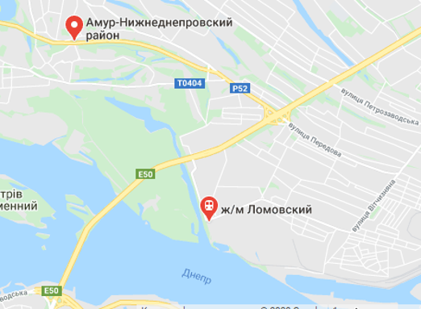

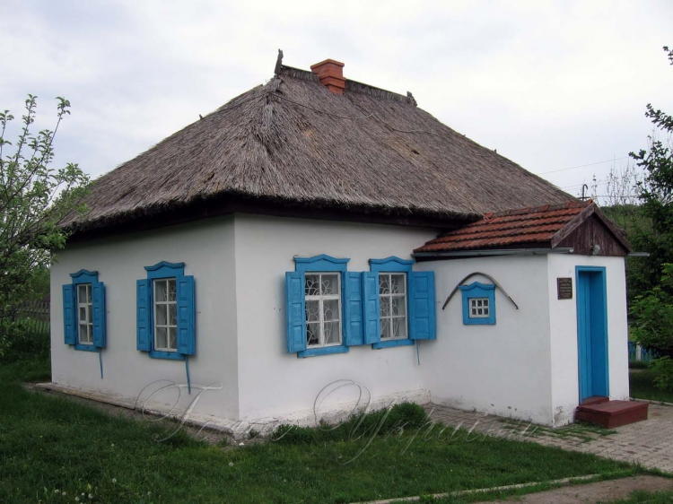
3 квітня 1918 року у селі Ломівка у родині Біличенків народилася друга дитина – хлопчик. Назвали його Олександром.
Зараз ми його знаємо як видатного українського письменника, літературного критика, громадського діяча – Олеся Гончара.
У Сашка була старша сестра – також Олександра.
Олесь Гончар не пам'ятає її в дитинстві. Коли хлопчику виповнилося 2 роки, мати Тетяна застуджується та помирає, батько одружується з двоюрідною сестрою матері.
Сестра розповідала, що маленький Сашко не розумів, що відбувається, чого у хаті зібралося так багато людей. Він виліз на ліжко та почав на ньому танцювати. Це був танець прощання – із мамою, сестрою, татом та рідною домівкою.

Slide 3
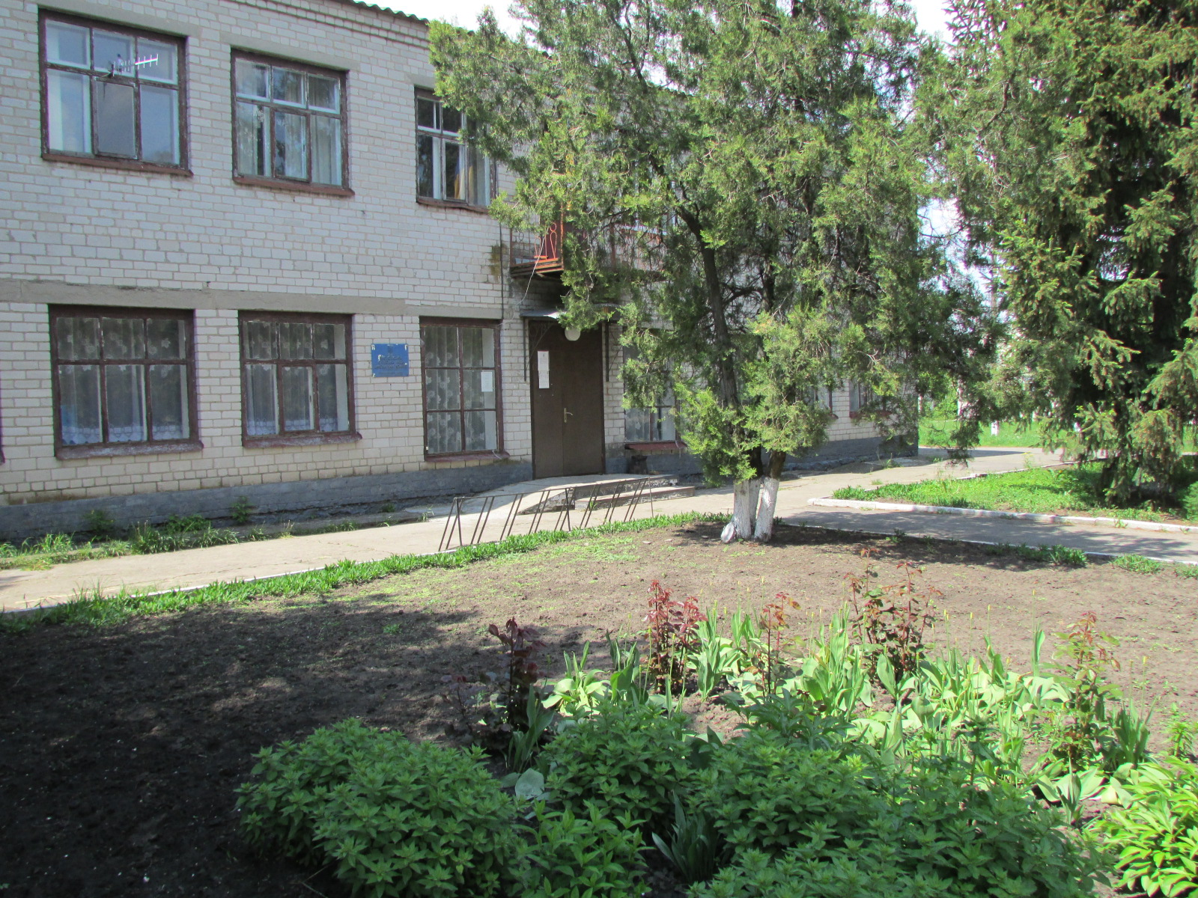
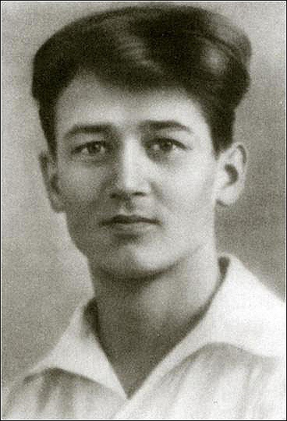
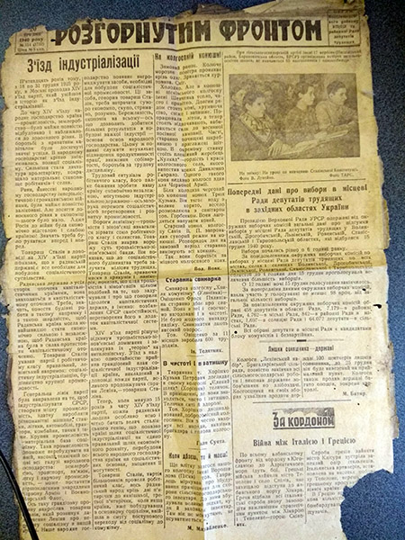
Сашка забирають батьки матері на Полтавщину, у слободу Суху. Тут бабуся та дідусь виховують хлопчика та прищеплюють любов до рідної землі та української мови. Прізвище Сашкові дають по матері. Так Олександр Біличенко стає Гончаром.
У цьому ж селі семирічний хлопчик розпочав своє навчання.
Потім була ще одна школа і ще….
У старших класах Олесь почав писати. Це були 30-ті роки. Після закінчення школи юнак пішов працювати у редакцію газети “Розгорнутим фронтом”

Slide 4
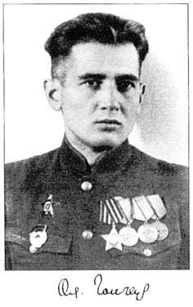
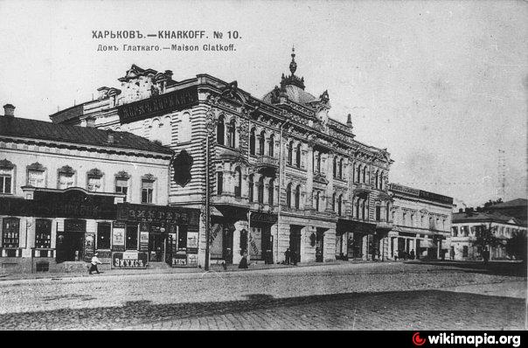
Паралельно з роботою в газеті Гончар починає вчитися у Харківському технікумі журналістики
Після його закінчення працює у селі Мануйлівка вчителем. У 1938 році стає студентом філологічного факультету Харківського університету
Але закінчити навчання Олесь не зміг: у серпні 1941 року разом з іншими студентами юнак відправляється на фронт

Slide 5
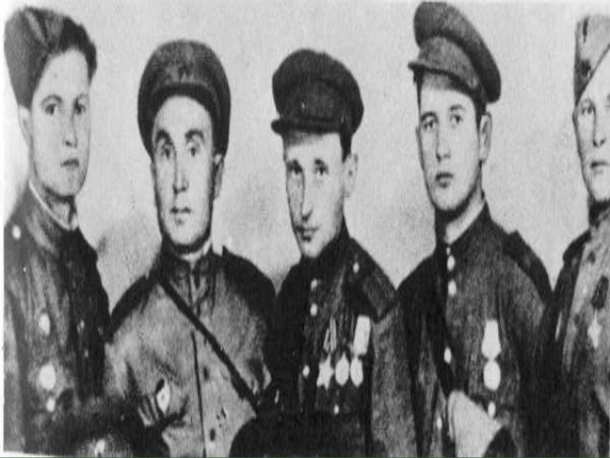
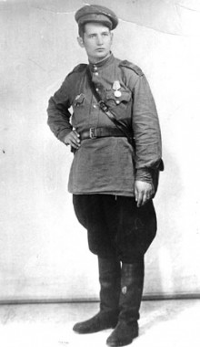
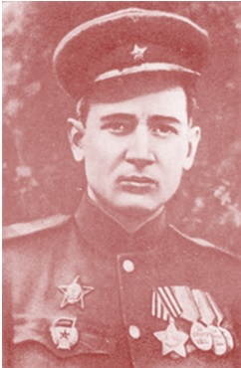
На фронті Олесь Гончар воював до Великої Перемоги. Хоча з 1942 р. по 1943 р. перебував у полоні. Був тричі поранений.
У своєму щоденнику письменник поділився спогадами:
“ ….Мене на фронті наче хтось постійно оберігав. Атака. Біжимо. Хлопці падають, як снопи. А мене і куля не бере. Мабуть, молився, хтось за мене: або бабуся, або сестра.
Якась нечувана сила мене постійно відводила від біди, від того місця, де мало щось статися….”
Війну закінчив старшим сержантом на посаді старшини мінометної батареї. За бойові заслуги був нагороджений орденами Червоної Зірки, Слави 3-го ступеня, трьома медалями «За відвагу».

Slide 6
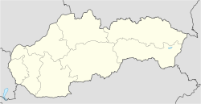
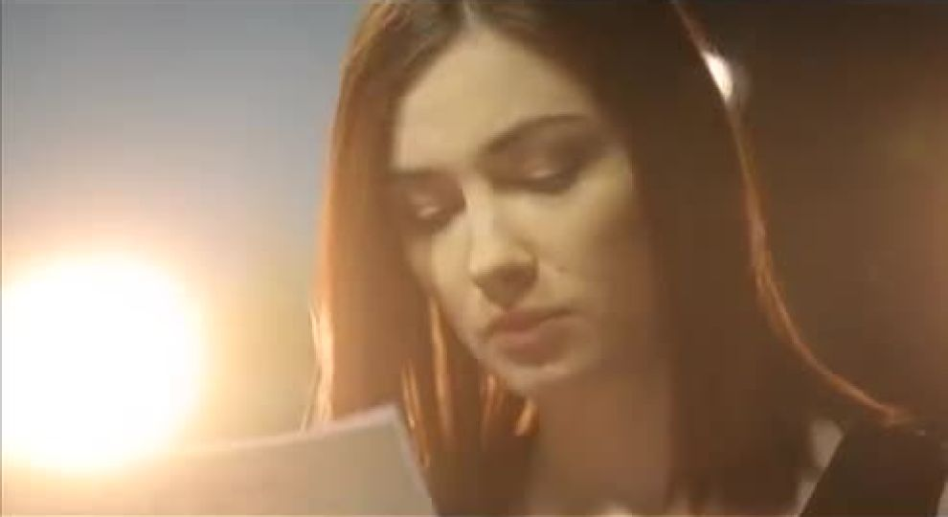
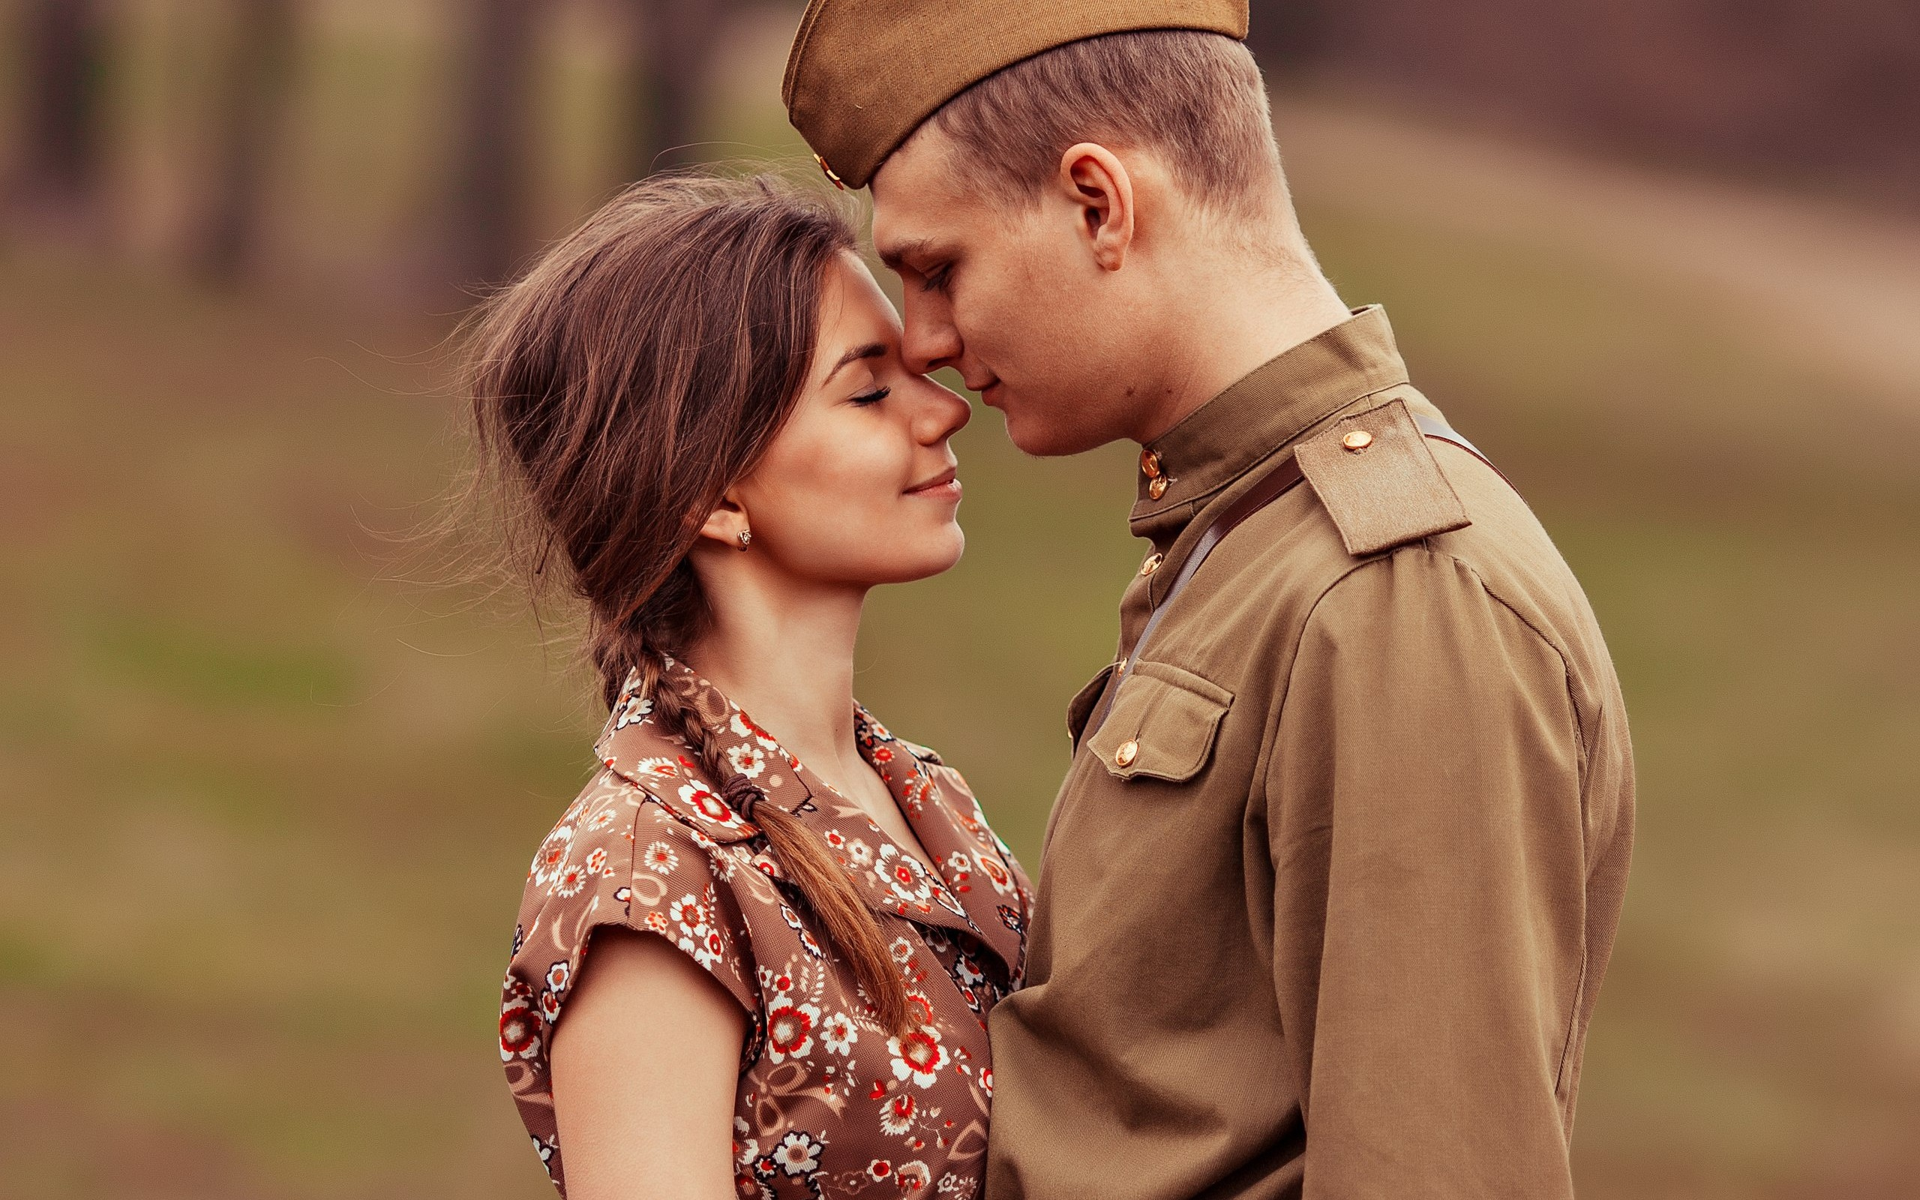

У перший же день познайомився чоловік з місцевою дівчиною – Юлічкою. Вона була заміжня, але вже довго не отримувала від чоловіка ніякої звістки.
Тут, на війні, у 1945 році прийшло до Олеся перше кохання. Перебуваючи у Словаччині, деякий час солдати були на постої у містечку Грінава.
Олесь відчував, що щось тепле оселяється в його серці. Що ж це? Мабуть, кохання. Дівчина пообіцяла коханому дочекатися його. А він – повернутися після війни.

Slide 7
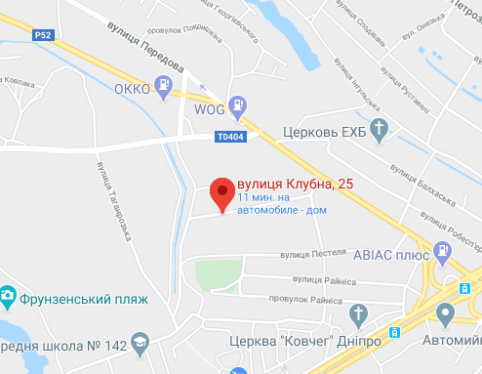

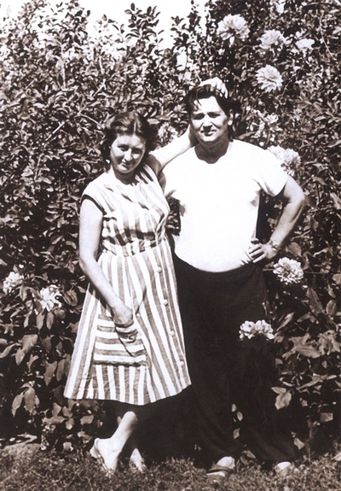
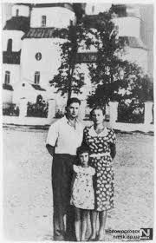
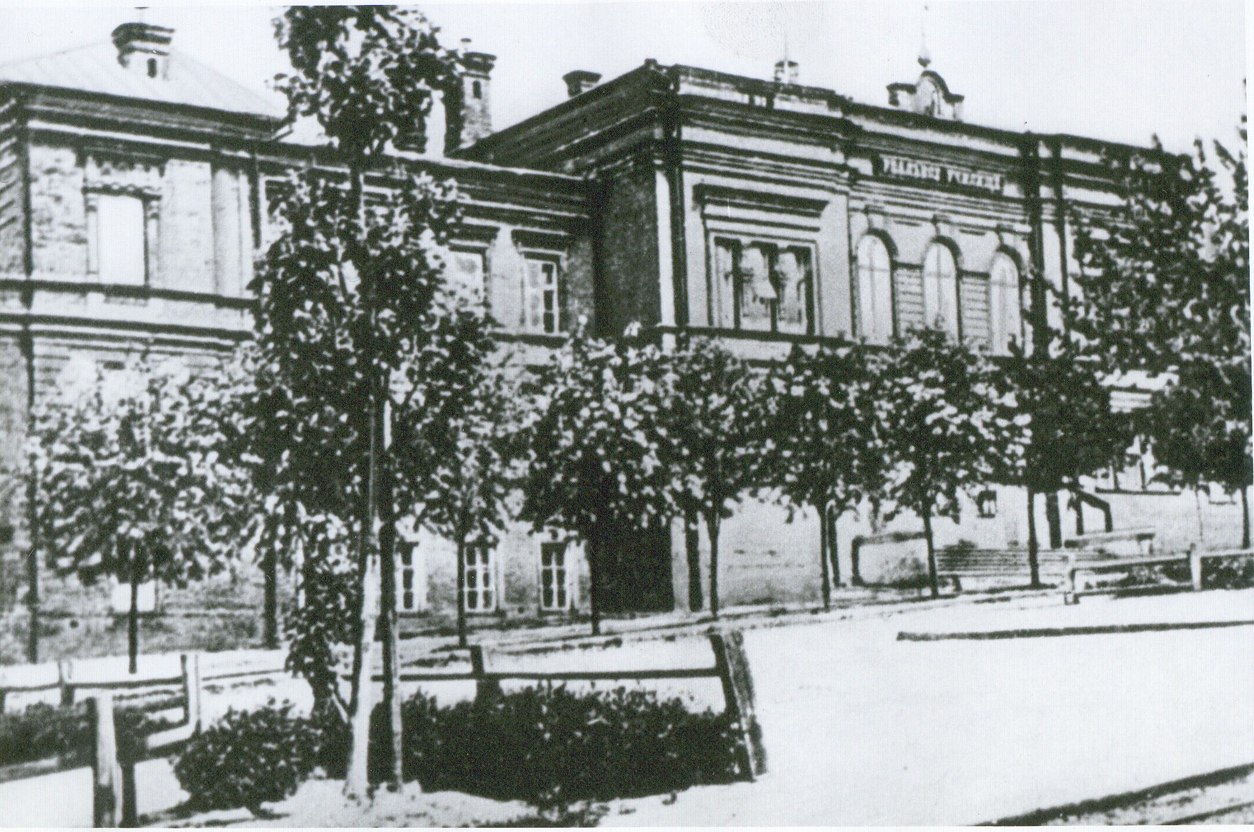
Олесь жив у сестри, навчався в Дніпропетровському університеті на історико-філологічному факультеті, багато читав і постійно щось писав. Тут з'явилася на світ перша книга трилогії “Прапороносці” – “Альпи”.
Але до Юлічки Олесь не повернувся. Коли йому вдалося приїхати до Словаччини, він був уже одружений, та й не хотів згадувати минуле.
Після війни чоловік приїхав до своєї сестри, і одразу полюбив Ломівку, вулицю, на якій народився, чисте озеро неподалік дому.
На цій же вулиці, де жив Гончар, він познайомився зі своєю майбутньою дружиною.
Своє кохання Олесь та Валентина пронесли через усе життя

Slide 8
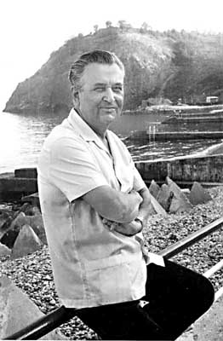
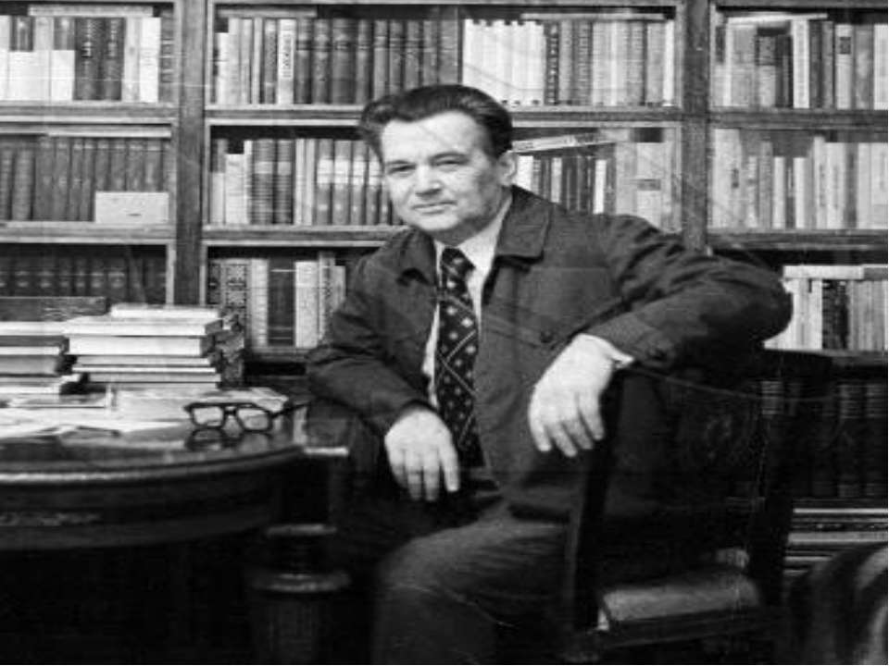
У 1940-1950-ті починає звучати нова тема — мирне життя людей, моральні аспекти їх взаємовідносин. Новели та повісті цього напряму («Микита Братусь», 1950; «Щоб світився вогник», 1955). Історико-революційна дилогія Гончара «Таврія» (1952) і «Перекоп» (1957), присвячена подіям громадянської війни на Півдні України. У ці роки починається громадська і публіцистична діяльність Гончара. Він здійснює закордонні поїздки, підсумками яких стають книги нарисів «Зустрічі з друзями» (1950), «Китай зблизька» (1951).
У 1959 Гончар обирається головою Спілки письменників України
Варшава. Дворцова площа

Slide 9
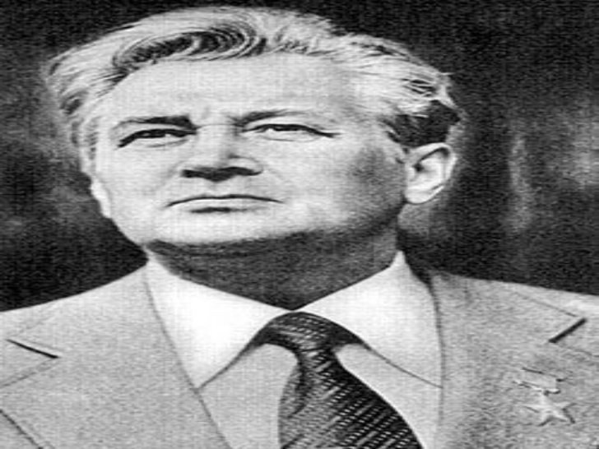
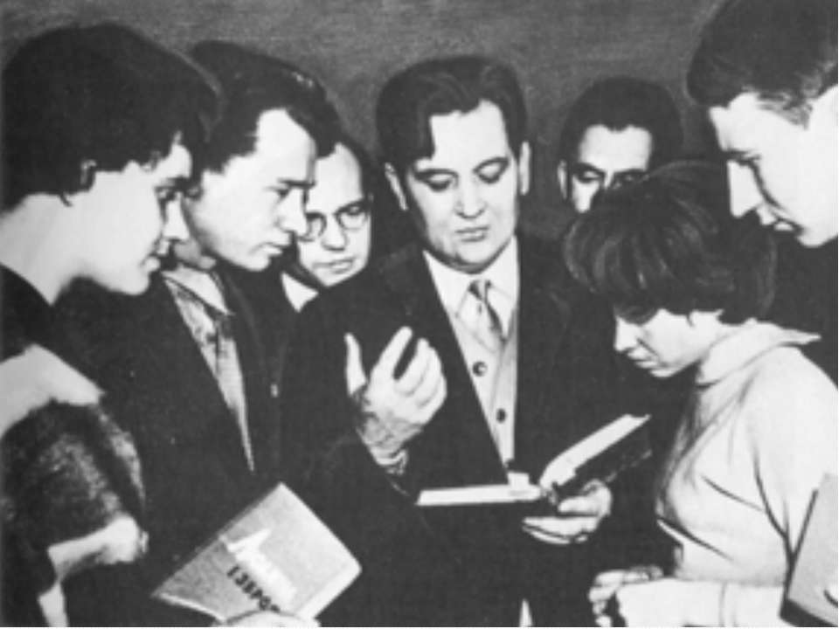
Гончар займався громадською діяльністю.
1959-1971 роках — голова правління Союзу письменників України
1959-1986 секретар Союзу письменників СРСР, голова комітету з присудження Державної премії УРСР ім. Т.Г Шевченка.
1966 році виступив на V з’їзді письменників України з доповіддю «Думати про великого».
У 1980 році випустив книгу «Письменницькі роздуми», в якій підводив підсумок своєї діяльності.

Slide 10
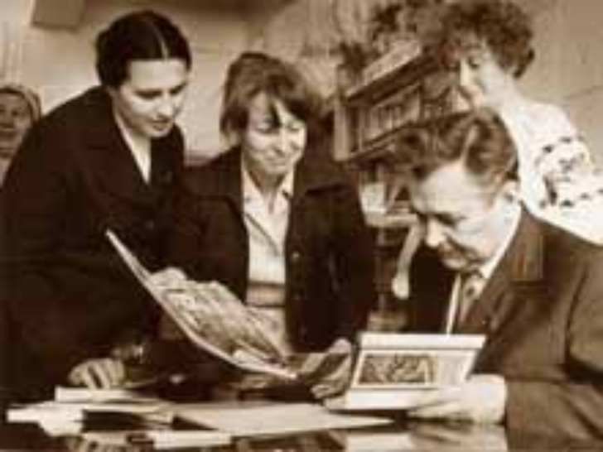
Твори О.Гончара перекладалися на 67 мов, а творчий досвід письменника засвоюється і вітчизняними, і зарубіжними майстрами слова.
У 2005 році Президент України присвоїв Олесеві Гончару звання Герой України (посмертно)

Slide 11
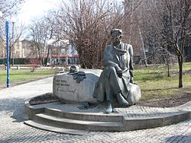
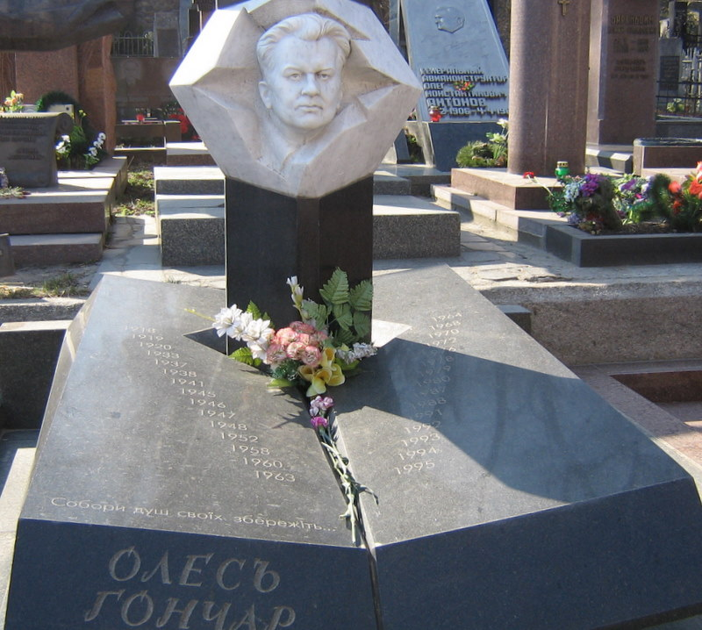
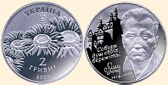
Помер український письменник 14 липня 1995 року в Києві. Похований на Байковому кладовищі. У 2001 році в Києві відкрито пам’ятник Гончару.

Slide 12
Творчість
Романи
Повісті
Збірки оповідань
Прапороносці
Таврія 1952
Перекоп 1957
Людина і зброя, 1960
Тронка 1963
Собор 1968
Циклон 1970
Берег любові 1976
Стокозове полі (1941)
Земля гуде (1947).
Микита Братусь (1950)
Щоб світився вогник (1954).
Партизанська іскра.
Кіноповість (1955).
Новели (1949).
Південь (1951).
Дорога за хмари (1953).
Новели (1954).
Чари-комиші (1958).
Маша з Верховини (1959).
За мить щастя (1964).
Далекі вогнища (1987).

Slide 13
«… Радянський режим… намагався зробити з Гончара слугу Системи, та не зумів. Не зміг. Не вийшло і не могло вийти. Бо Олесь Гончар – і як людина, і як громадянин, і як майстер – є втіленням українського вибору.»

